Slide 1
Úloha pracovnoprávnych vzťahov pre uľahčenie návratu zdravotne znevýhodnených ľudí na trh práce
(REWIR)
Okrúhly stôl 4. 6. 2019 Bratislava
S finančnou podporou EK,
projekt č. VS/2019/0075

Slide 2
Motivácia
Zmena populačnej štruktúry v EÚ:
- starnutie populácie
- nárast chronických ochorení (4 hlavné skupiny: kardiovaskulárne, onkologické, mentálne a ochorenia pohybového aparátu)
- výzva pre tvorcov politík – udržanie zdravej a aktívnej populácie
Zmeny majú dopad aj na trh práce:
Nižšia participácia v niektorých krajinách
- Nové flexibilné formy práce
- Výzva pre tvorcov politík – udržateľnosť aktívnej účasti populácie na trhu práce

Slide 3
Ciele projektu REWIR
Cieľom je skúmať
úlohu sociálneho a civilného dialógu
pri integrácii ľudí so zdravotným znevýhodnením
na trh práce
a ich udržanie v pracovnom procese
t.j. predĺžiť produktívny vek s aktívnou účasťou na trhu práce prostredníctvom získania a udržania práce ľudí so zdravotným znevýhodnením
V podmienkach demografických a technologických zmien
Úroveň skúmania: Európska, národná a podniková

Slide 4
Rozsah empirického výskumu
Systém kolektívnych pracovno-právnych vzťahov* | Národné rámcové podmienky pre integráciu ľudí so zdrav.obmedzením
 | Inkluzívny systém s efektívnou koordináciou politík | Rozvinuté ale slabo koordinované politiky s implementačnou praxou | Obmedzené inštitucionálne zázemie pre politiky a ad hoc implementačná prax | Málo rozvinutý legislatívny a inštitucionálny rámec pre integráciu ľudí so zdrav.znevýhod.
Liberálne krajiny |  | (Veľ.Británia) | Írsko
Južanské krajiny |  | Taliansko (Francúzsko)
Sociálne partnerstvo | (Holandsko) | Belgium
Stredoeurópsky neoliberalizmus |  |  | Estónsko, Rumunsko
Stredoeurópsky neoliberalizmus s prvkami soc.partnerstva |  |  |  | Slovensko
Zdroj: Bechter et al. 2012 (193, 196), European Commission (2009: 49-50), EU-OSCHA

Slide 5
Metodológia
Zber dát vo všetkých členských krajinách EÚ:
Európska úroveň: 15 expertných rozhovorov s Európskymi sociálnymi partnermi participujúcimi v Eur.sociálnom dialógu a Eur.odvetvovom sociálnom dialógu, zameranie na skutočnú a očakávanú/potenciálnu úlohu pri formovaní politík návratu na trhu práce pre ľudí so zdravotným znevýhodnením.
Národná úroveň: zber dát formou online dotazníka medzi národnými sociálnymi partnermi vo všetkých členských štátoch EÚ: zameranie na úlohu sociálnych partnerov pri implementácii Európskych odporúčaní ako aj národných politík integrácie

Slide 6
Metodológia
6 národných prípadových štúdií:
Národná úroveň: 25-30 rozhovorov s predstaviteľmi vlády, tvorcami politík, organizáciami pacientov, zamestnávateľskými zväzmi, odbormi, predstaviteľmi ÚPSVaR apod, neziskovými organizáciami, nadáciami a podobnými organizáciami ktoré sa venujú implementačnej praxi návratu zdravotne znevýhodnených do práce
Podniková úroveň: okrúhle stoly s predstaviteľmi zamestnávateľov a odborov z firiem s implementačnou praxou

Slide 7
Metodológia
Podniková úroveň: online dotazníkový zber dát zo širšieho spektra firiem (zameranie na nižšie stupne manažmentu)
Cieľom je skúmať ako vzťahy medzi zamestnávateľmi a odbormi na podnikovej úrovni môžu zohrávať významnú úlohu pri formovaní očakávaní, vytváraní vhodných pracovných podmienok a tým znižovaniu dlhodobých PN-niek a fluktuácie ľudí so zdravotným znevýhodnením
Individuálna úroveň: zber dát o skúsenostiach konkrétnych ľudí so zdravotným znevýhodnením pri integrácii na trh práce, webový prieskum cez portál WageIndicator.

Slide 8
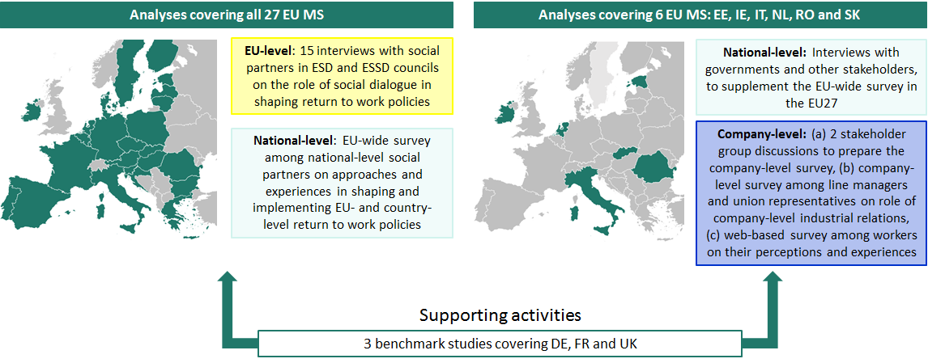
Methodology - summary
REWIR kick-off meeting Bratislava 6-7.3.2019

Slide 9
Ďakujem za pozornosť!
marta.kahancova@celsi.sk

